Slide 1
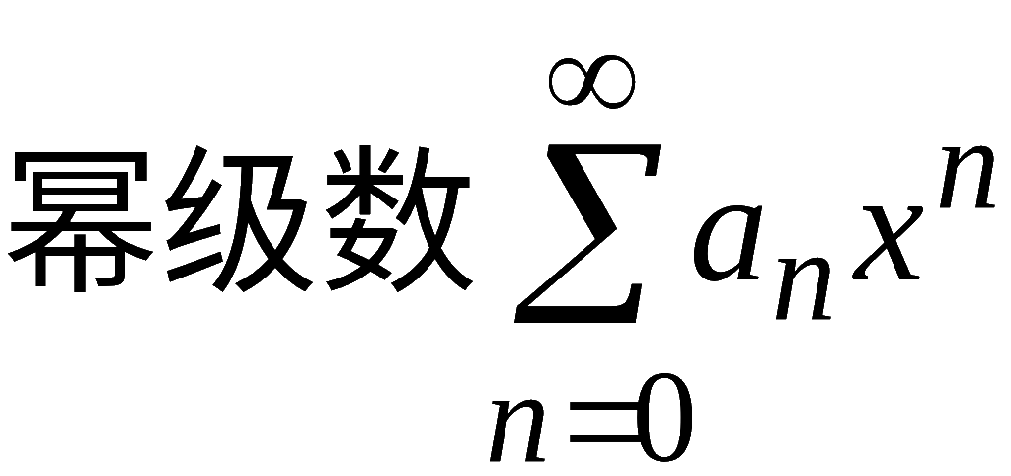

第四节
第十二章
函数展开成幂级数
两类问题:
在收敛域内
求 和
和函数
展 开
本节内容:
一、泰勒 ( Taylor ) 级数
二、函数展开成幂级数

Slide 2


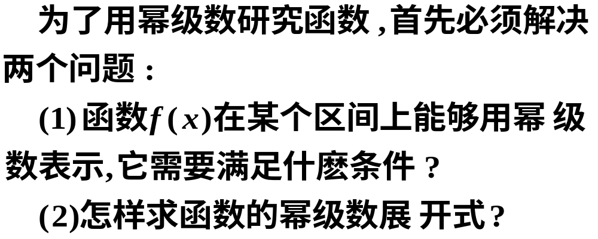

Slide 3
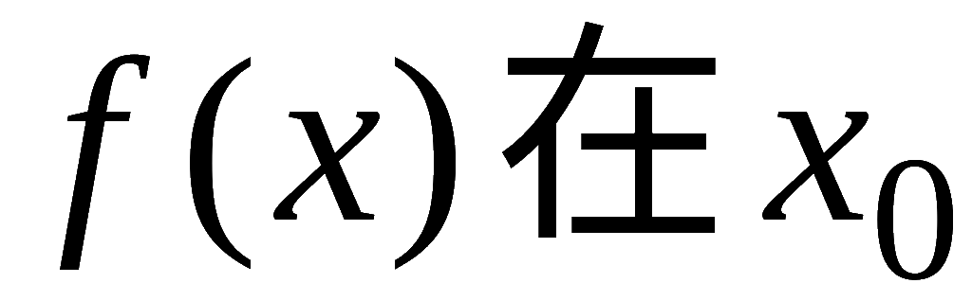
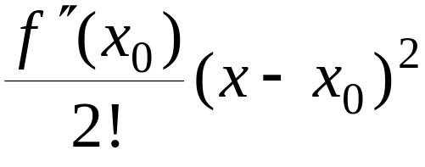


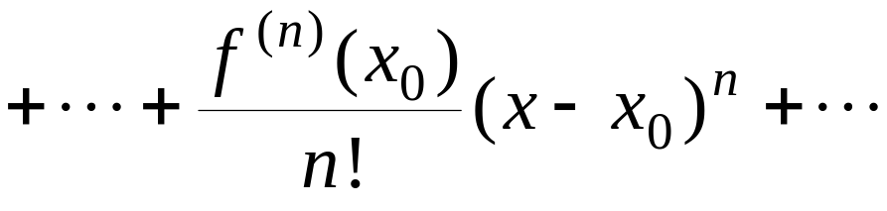
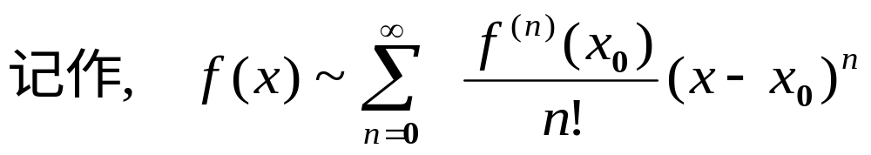
一、泰勒 ( Taylor ) 级数的定义
定义1. 若函数
的某邻域内具有任意阶导数,
则称幂级数
为f (x) 的泰勒级数 .
注： ～表示右端是由 f (x) 构造出来的，并不知道左右两端是否真的相等，因此不能用“＝”。

Slide 4


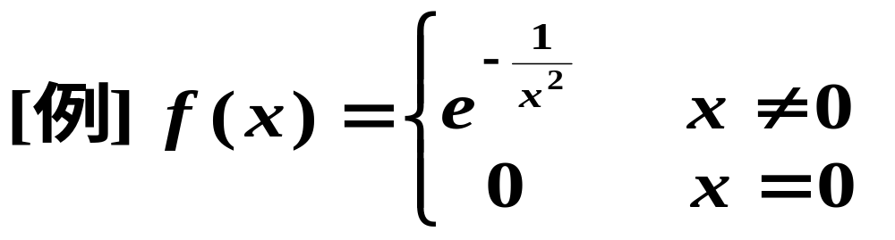
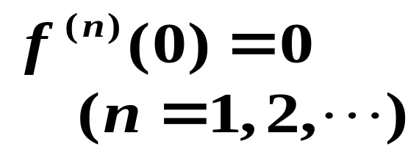
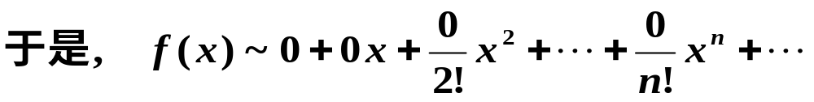

Slide 5
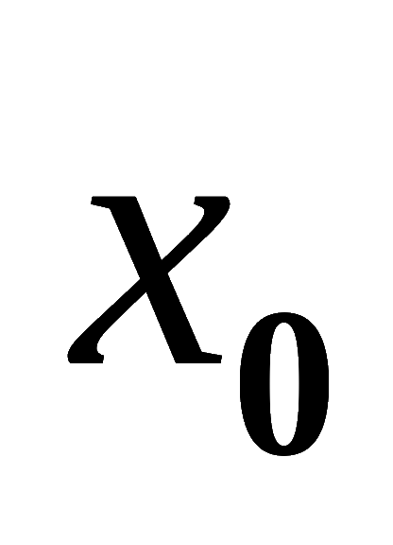

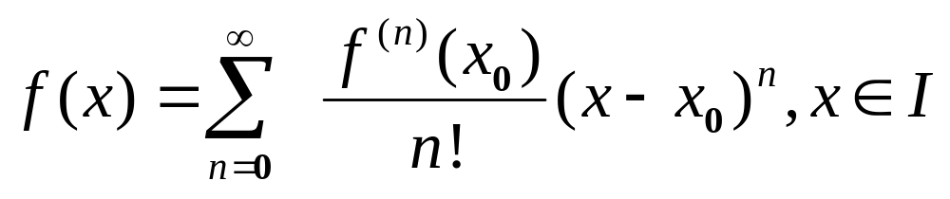
定义2. 若在含
的某个区间I 内，
的泰勒级数
收敛于
自身，即
则称f (x)在区间I内可展开为它的泰勒级数.

Slide 6
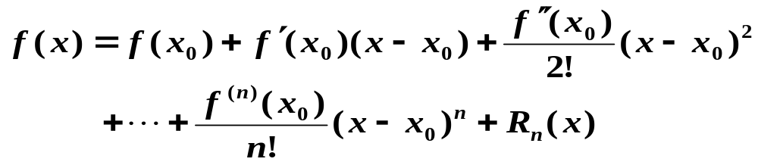
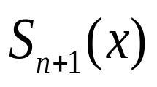
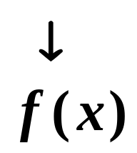
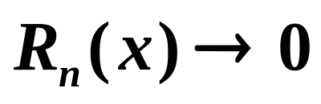
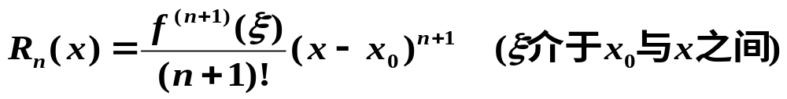
问题1： 什么条件下 f (x) 可展开为它的泰勒级数？即什么条件下f (x) 的泰勒级数收敛于它自身？
回忆泰勒公式

Slide 7
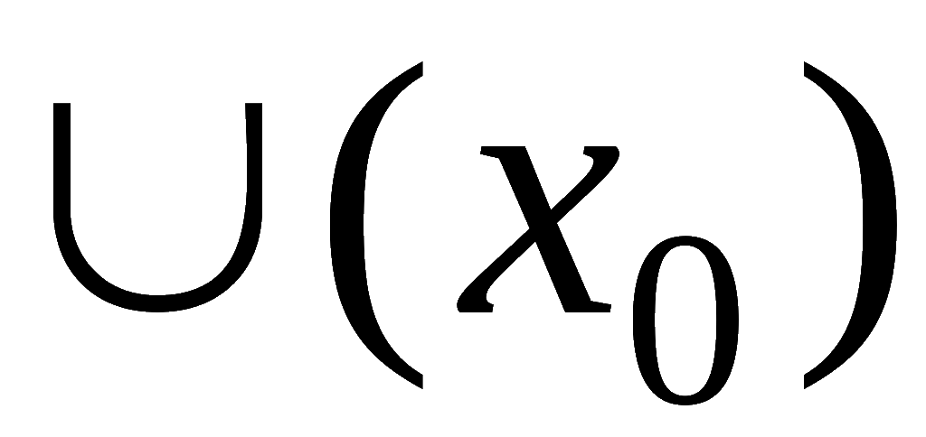
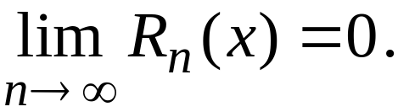
定理1 .
函数f (x) 可进行泰勒展开的条件(泰勒级数收敛定理)
设函数 f (x) 在点 x₀ 的某一邻域
内具有
各阶导数,
则 f (x) 在该邻域内能展开成泰勒级数的充要
条件是
f (x) 的泰勒公式中的余项满足:

Slide 8
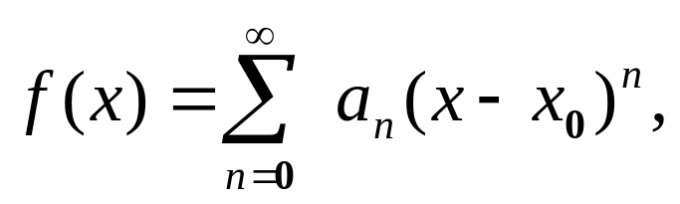
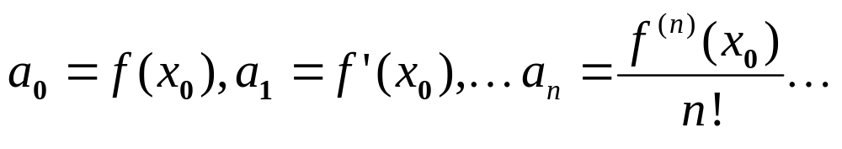
问题2：若 f (x) 在x₀点有幂级数展开, 则展开式是否唯一？
定理2——幂级数展开唯一性定理
若 f (x) 在x₀点有幂级数展开, 即
则其系数必定是

Slide 9
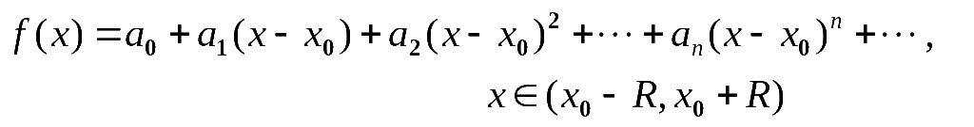

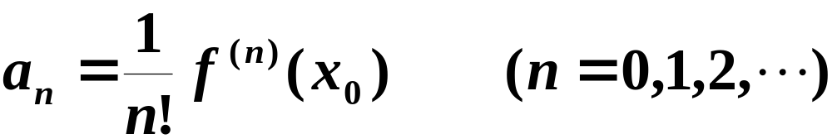
证: 设 f (x) 在x₀所展成的幂级数为
逐项求导任意次,得
泰勒系数
泰勒系数是唯一的,

Slide 10
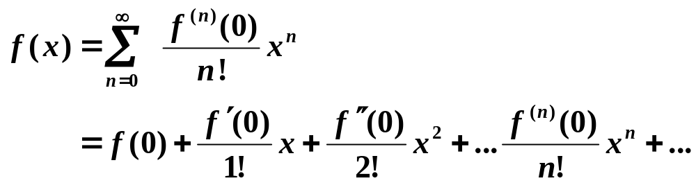
注1: 此定理说明：若 f (x) 可展为某个幂级数，则所展成的幂级数必定为泰勒级数，而且这种展开是唯一的。
注2: 当x₀＝0时候，泰勒级数变成
——称为麦克劳林级数 .

Slide 11
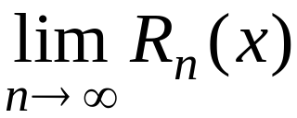
二、函数展开成幂级数
直接展开法
— 利用泰勒公式
展开方法
间接展开法
— 利用已知其级数展开式
的函数展开
1. 直接展开法
由泰勒级数理论可知,
骤如下(以麦克劳林级数为例 ) :
第一步 求函数及其各阶导数在 x = 0 处的值 ;
第二步 写出麦克劳林级数 , 并求出其收敛半径 R ;
第三步 判别在收敛区间(－R, R) 内
是否为
0.

Slide 12
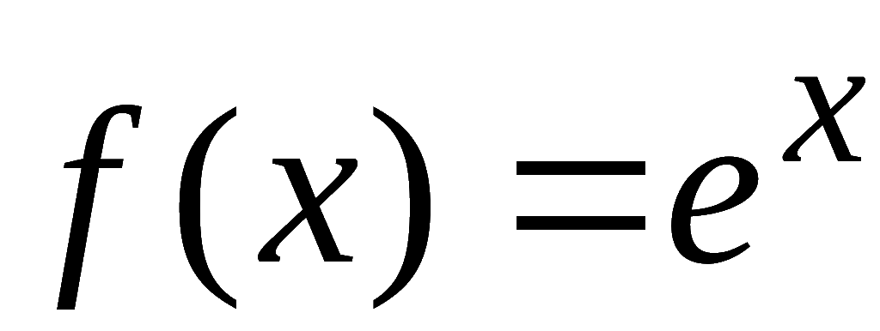
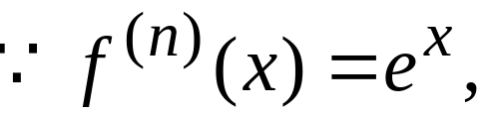
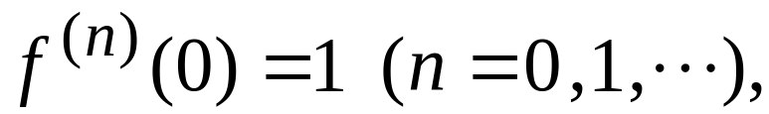
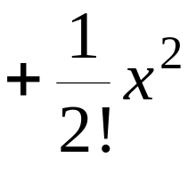
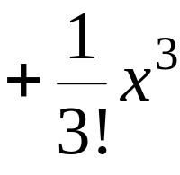
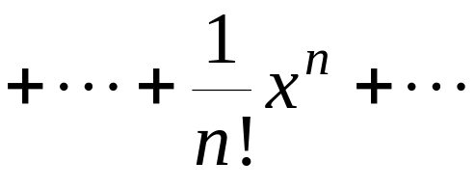



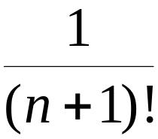
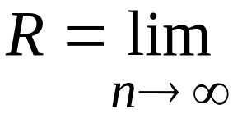

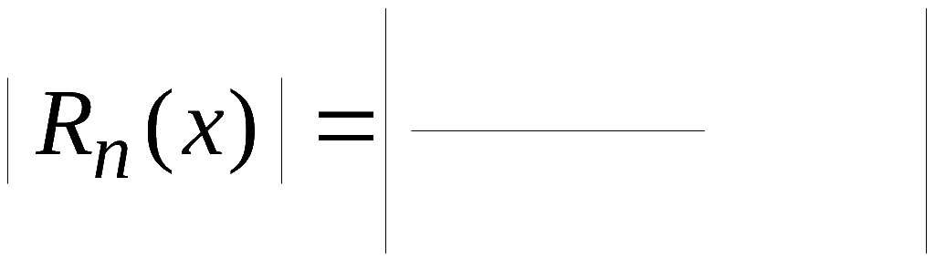
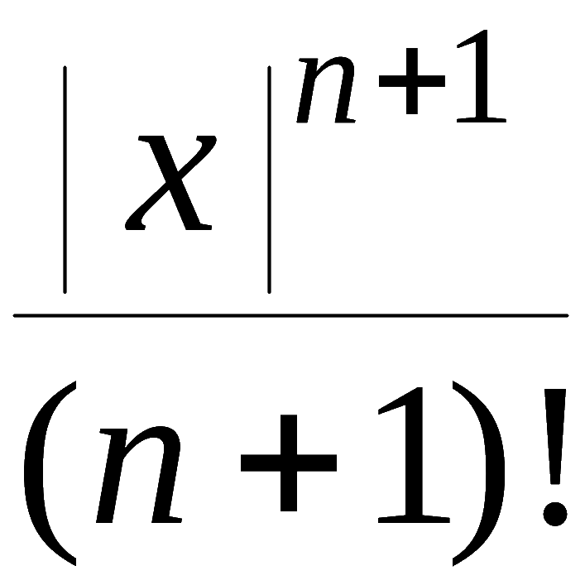






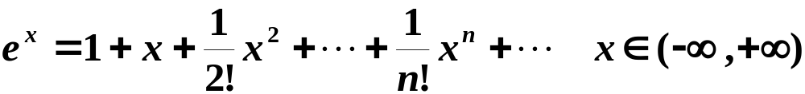
例1. 将函数
展开成 x 的幂级数.
解:
故得级数
其收敛半径为
对任何有限数 x , 其余项满足
(ξ 在0与x 之间)
故

Slide 13

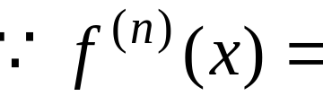
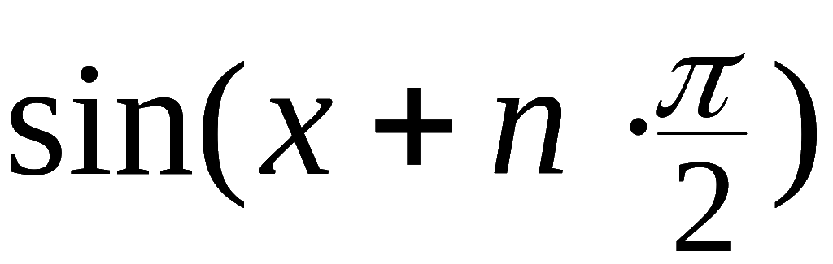
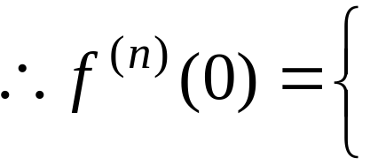



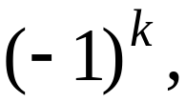

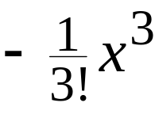
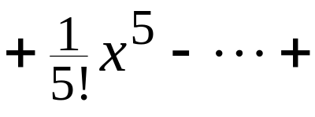
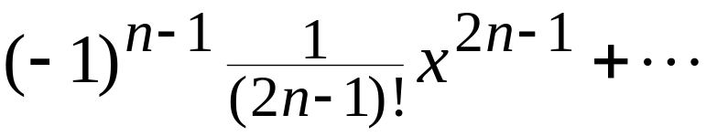


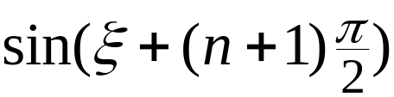
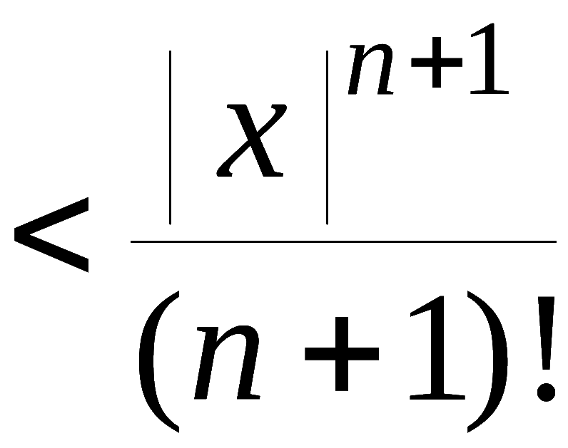
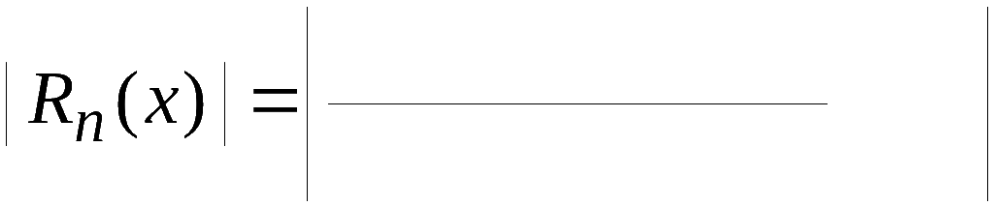


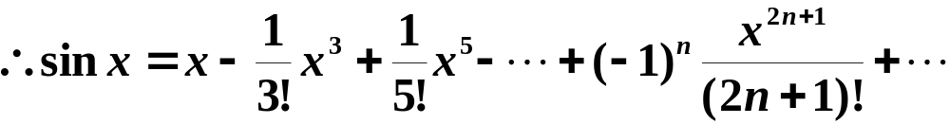

例2. 将
展开成 x 的幂级数.
解:
得级数:
其收敛半径为
对任何有限数 x , 其余项满足

Slide 14

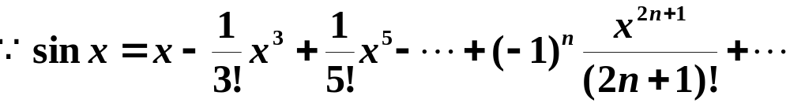
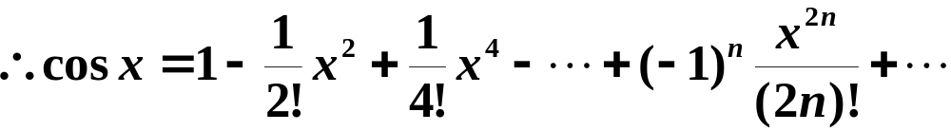

进一步，逐项求导

Slide 15
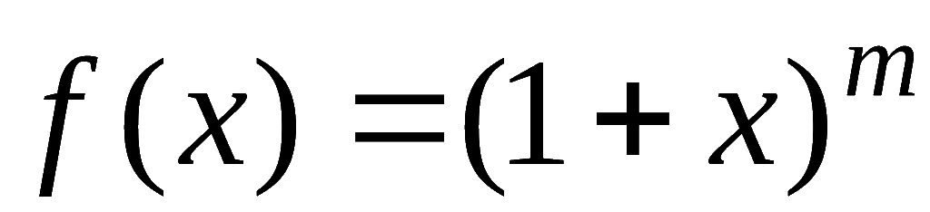
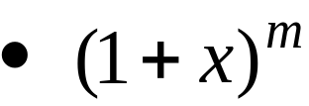







例3. 将函数
展开成 x 的幂级数, 其中m
为任意常数 .
二项式系数
当 m = –1 时
注：在 x＝±1 处的收敛性与 m 有关 .

Slide 16




双阶乘

Slide 17
2.间接法
常用方法
（1）代入法
（2）逐项求导（例如求cosx）、逐项积分
（3）四则运算
（4）待定系数法等

Slide 18




（1）代入法
例4

Slide 19


















例5. 将
展成
的幂级数.
解:

Slide 20






例6 欧拉公式的推导
证：

Slide 21









例7. 将函数
（2）逐项求导或逐项积分
展开成 x 的幂级数.
解:
利用逐项积分
即

Slide 22






例8. 将函数
展开成 x 的幂级数.
解:

Slide 23



Slide 24












例9. 将
展成 x－1 的幂级数.
解:
所以:

Slide 25





例10
解

Slide 26






Slide 27
幂级数简单应用提示
1 求极限（见上册第3章泰勒中值定理一节）
2 无穷小阶的比较
（见上册第3章泰勒中值定理一节）
3 近似计算（见11－5节）
4 解微分方程（见12－11节）

Slide 28







练习. 将非初等函数
展开成 x 的幂级数.
解: 因为
把 x 换成
, 得
从而

Slide 29


幂级数小结
1. 收敛区间（收敛域）——收敛半径＋端点敛散性
2. 求幂级数的和函数——利用逐项求导、逐项求积，化为类似于

Slide 30











3. 函数的幂级数展开法
(1) 直接展开法
— 利用泰勒公式 ;
(2) 间接展开法
— 利用幂级数的性质及已知展开
式的函数 .
常用函数的幂级数展开式

Slide 31










当 m = –1 时

Slide 32







思考与练习
1. 函数
处 “有泰勒级数” 与 “能展成泰勒级
数” 有何不同 ?
提示: 后者必需证明
前者无此要求.
2. 如何求
的幂级数 ?
提示:

